Slide 1

Развитие связной речи у обучающихся дошкольного возраста
учитель-логопед
МБДОУ № 1
Назарова Р.Р.

Slide 2
Связная
речь
Звуковая культура речи
Развитые психи-ческие функции
Граммати-ческое оформление речи
Словарный запас

Slide 3
Диалогическая и монологическая речь
Работа по развитию диалогической речи направлена на формирование умений, необходимых для общения. Основная цель развития диалогической речи у дошкольников – научить их пользоваться диалогом как формой общения. Для этого дети должны овладеть целым рядом умений:
умение активно вступать в контакт с собеседником, быстро реагировать на реплики, пользуясь различными их видами (вопрос, сообщение, дополнение, просьба)
умение беседовать на различные темы,
умение говорить спокойно,
с умеренной громкостью, доброжелательным тоном;
владение разнообразными формулами
речевого этикета,
умение использовать мимику и жесты,
умение общаться в паре,
группе из 3 -5 человек, в коллективе.
Монологическая речь как речь одного лица требует развёрнутости, полноты, четкости и взаимосвязи отдельных звеньев повествования. Монолог, рассказ, объяснение требуют умения сосредоточить свою мысль на главном, не увлекаться деталями и в тоже время говорить эмоционально, живо, образно.

Slide 4
Последовательность работы над связной речью:
воспитание понимания связной речи;
воспитание диалогической связной речи;
воспитание монологической связной речи:
- работа над пересказом;
- работа над составлением рассказа-описания;
- работа над составлением рассказа по серии сюжетных картинок;
- работа над составлением рассказа по одной сюжетной картинке;
- работа над самостоятельным рассказом
Методы формирования диалогической речи
разговор воспитателя с детьми
дидактическая игра
подвижная игра
приём словесных поручений
совместная деятельность
специально организованные речевые ситуации

Slide 5

Типы монологической речи
Описание – это характеристика предмета.
Повествование – это связный рассказ о каких-либо событиях.
Рассуждение – это логическое изложение материала в форме доказательства.
Пересказ – это осмысленное воспроизведение литературного образца в устной речи.
Рассказ – это самостоятельное развёрнутое изложение ребёнком определенного содержания.

Slide 6
Виды пересказа:
- подробный или близкий к тексту;
- краткий или сжатый;
- выборочный;
- с перестройкой текста;
- с творческими дополнениями.
Алгоритм проведения занятия по формированию у детей навыков пересказа
1. Вводная часть. Ее цель заключается в создании интереса к занятию, подготовке детей к восприятию текста, что может достигаться путем вступительной беседы, показа картинки, напоминания наблюдения, загадки.
2. Первичное чтение произведения. Детям предлагается послушать произведение, сообщается его название, жанр, автор.
3. Беседа по содержанию прочитанного, направленная на анализ и запоминание текста.
4. Повторное чтение с установкой на последующий пересказ.
5. Пересказы детей.
6. Заключительная часть занятия. Здесь можно использовать драматизацию произведения с помощью игрушек, плоскостного, пальчикового театров, игр-драматизаций детей.

Slide 7

Виды рассказов:
По форме:
описательные
сюжетные
По содержанию:
фактические
придуманные (творческие).
В зависимости
от источника высказывания
по игрушкам и предметам
по картине
из опыта
творческие рассказы

Slide 8
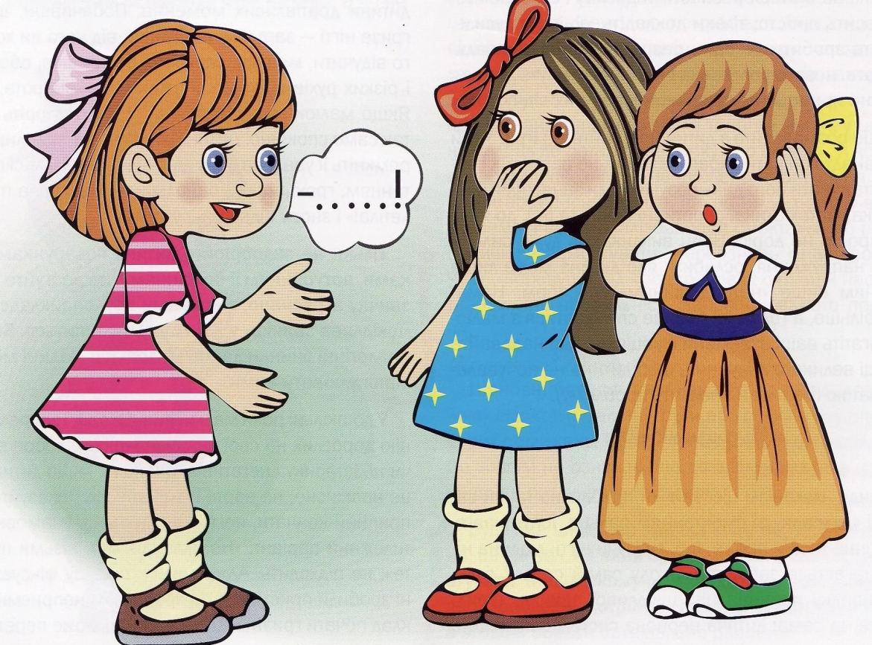
Приемы обучения детей рассказыванию:
совместное рассказывание
образец рассказа
анализ образца рассказа
план рассказа
коллективный разбор плана
моделирование
Структура занятия:
1 часть. Рассматривание игрушек (предметов), их сенсорное обследование:
- что это?
- как узнали? (вычленение характерных особенностей);
- определение пространственных взаимоотношений частей относительно друг друга (выше, ниже, слева, справа и т.д.);
- вычленение более мелких частей или деталей предмета и установление их пространственного расположения по отношению к основным частям;
- повторное целостное восприятие предмета.
2 часть. Образец рассказа воспитателя или план рассказа.
3 часть. Рассказы детей и их оценка.
4 часть. Заключительная. Подведение итогов занятия: чему научились.

Slide 9
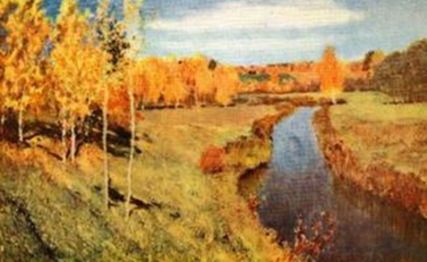
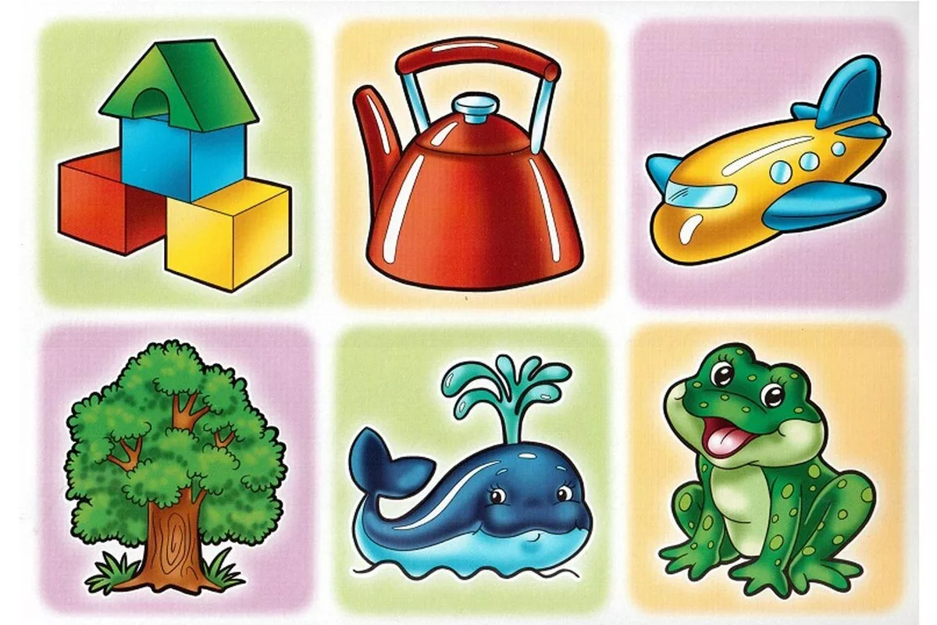
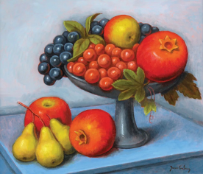
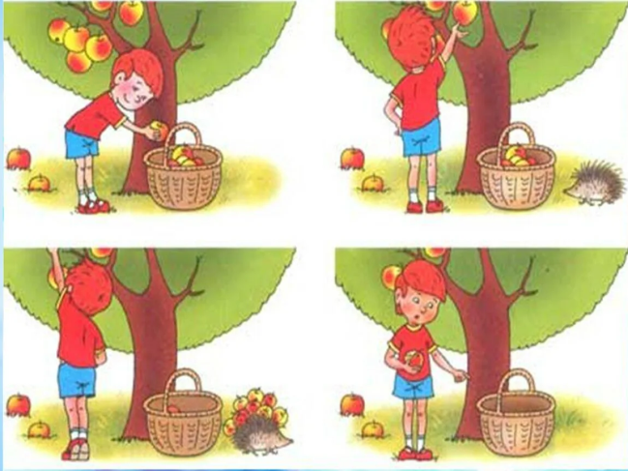
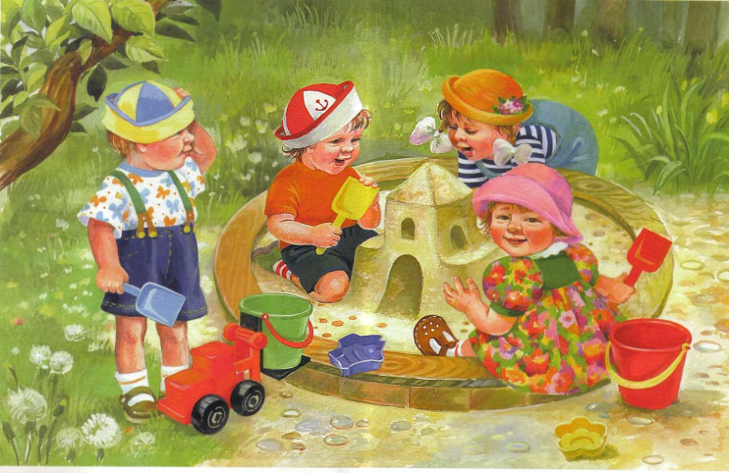
Виды занятий с картинками:
2.Составление рассказов по сюжетной картине
1.Составление рассказов по предметной картине
4.Составление рассказов по пейзажной картине и натюрморту
3.Составление рассказов по серии сюжетных картинок

Slide 10
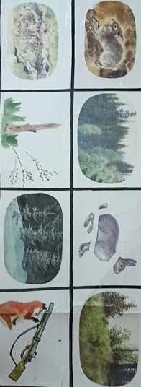
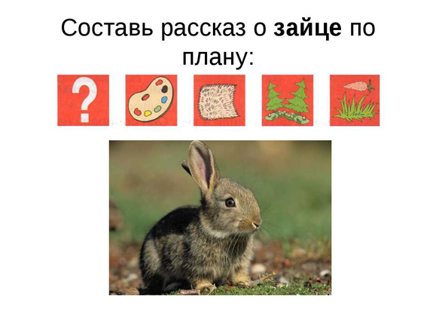
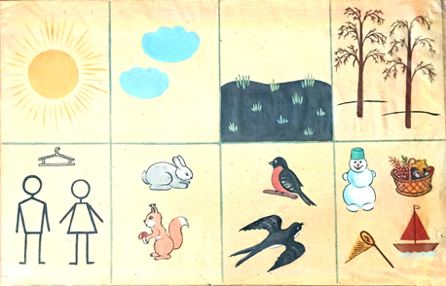
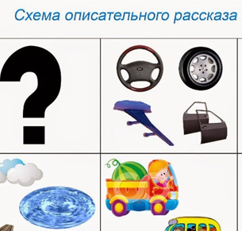
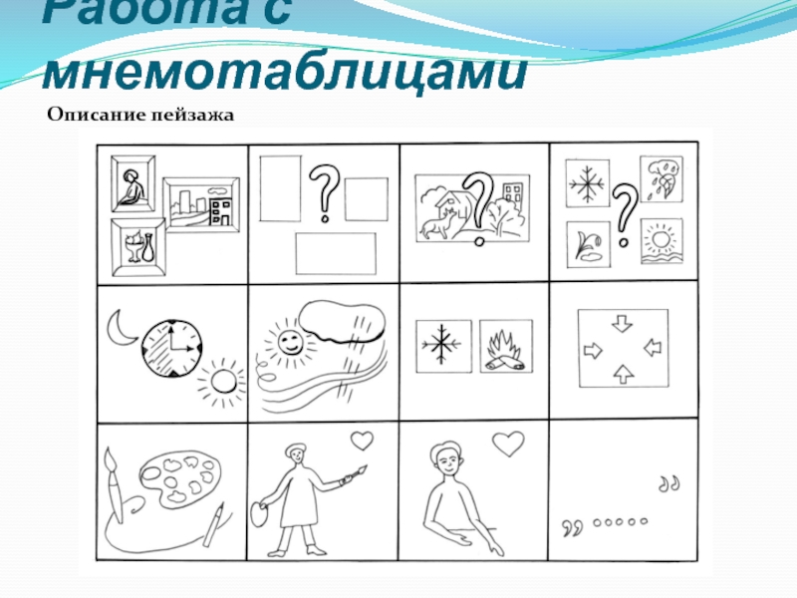
Приемы обучения описательному рассказу:
мотивация
параллельное описание педагогом и ребенком двух объектов
игры-соревнования
сюрпризные моменты
коллективное составление рассказа
использование схем, моделей, мнемотаблиц
оценка детских рассказов

Slide 11
Рассказывание по памяти (из опыта):
Рассказы из личного опыта
Рассказы из коллективного опыта

Slide 12
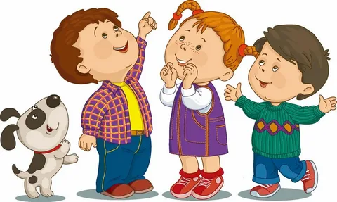
Рассказывание по воображению:
1.Придумывание рассказов по игрушкам
4. Придумывание конца к предложенному началу
5. Придумывание рассказов на тему, предложенную воспитателем.
2.Придумывание рассказов по картинам
3. Рассказывание по аналогии.
6. Придумывание сказок
7. Придумывание рассказов по пословицам

